Slide 1
Centro Ejecutivo de Capacitación para Exportadores
CECEX
Por: Ma. Fernanda Ortega
Gabriela von Buchwald

Slide 2
Etapa Contemporánea

Slide 3
- Consolidarse como líder en la capacitación.
- Satisfacer las necesidades de los exportadores.
- Contribuir a la generación de puestos de trabajo.
La Empresa
OBJETIVO GENERAL DEL PROYECTO

Slide 4
La Empresa
La Misión Empresarial
“Ofrecer una excelente formación técnica en el proceso de enseñanza-aprendizaje, investigación, cultura, valores éticos y desarrollo del espíritu emprendedor, a profesionales y organizaciones del sector productivo público y privado del Ecuador, capacitándolos y actualizándolos para enfrentar el desafío del comercio mundial”.
Visión Empresarial
“Ser el mejor centro en la capacitación a profesionales con la finalidad de estar aptos y competitivos frente a la demanda de un mundo globalizado”.

Slide 5
La Empresa - FODA
Fortalezas
Se mantiene como una necesidad imperiosa en la capacitación de profesionales en la exportación.
- Innovación en la formación integral de exportadores.
-Conocimientos actualizados ante la demanda de la globalización.
- Conciencia ética y profesional.
- Factibilidad de formar exportadores de alto nivel.

Slide 6
Oportunidades
-No existe monopolio en el mercado.
-Apertura de mercados internacionales.
-Gran aceptación en el sector exportador del país.
-Posibilidad de desarrollar e intercambiar conocimientos y experiencias de exportadores de países desarrollados por medio de instructores.
La Empresa - FODA

Slide 7
Debilidades
-Escasos instructores capacitados en el área, por lo que no es fácil negociar el valor hora.
-Frágil vinculación con exportadores nacionales e internacionales.
-Elevada cantidad de inversión inicial.
La Empresa - FODA

Slide 8
Amenazas
-Poca acogida de los exportadores hacia el centro de capacitación hasta que no se posicione.
-Futuros competidores que generaría la creación de nuestro centro.
-Falta de incentivos por parte del gobierno.
-Poca disposición a capacitación.
La Empresa - FODA

Slide 9
La Empresa - Estrategia
Para CECEX, una las directrices que orientan su actuar en el permanente apoyo a las empresas exportadoras directas e indirectas, es la capacitación, considerando para ello, aliarnos al Convenio 80 – 20.
Tienen derecho a utilizarlo.-Todas las Empresas clasificadas por el Servicio de Rentas Internas como exportadoras de manera directa e indirecta, y que contribuyan a la producción del país generando mayores ingresos y fuentes de trabajo.
Requisitos para acceder al Centro.- Solicitud de financiamiento, listado de participantes que sean afiliados al IEES.

Slide 10
Análisis de Mercado - Técnica
Para nuestro análisis utilizamos el método Delphi, este método se fundamenta en que la suma de las especialidades particulares de los integrantes del grupo cubre todo el ámbito de conocimiento que se requiere para la predicción, para nuestro caso conocimiento sobre producción y comercialización de productos de exportación en el país.
Por lo cual se utilizó una muestra de 26 expertos.
La estructuración del cuestionario de nueve preguntas, de opción múltiple y preguntas abiertas.

Slide 11
Análisis de Mercado - Encuesta
Encuesta
La siguiente encuesta tiene por objetivo saber las necesidades de los que realizan la actividad de la exportación cuales son sus dificultades para encontrar sus posibles soluciones dentro del proyecto del Centro de Capacitación.
1.- ¿Cuáles son las principales dificultades que tiene en el proceso de exportación?
____Trámites Legales
____ Falta de capacitación
____ Otras
Objetivo: Dictar los cursos de acuerdo a las dificultades 2ue se presentan en el proceso de exportación.
2.- Si en la anterior pregunta menciono otras, ¿especifique cuál?
________________________
Objetivo: Conocer si existe otra dificultad para exportar.
3.- ¿Ha recibido alguna vez algún tipo de capacitación especializada por parte de un gremio de exportadores?
Sí ___ No ___
Objetivo: Saber si existe competencia en el mercado.
4.- ¿Existe incentivos por parte del Gobierno para dicha capacitación?
Sí ___ No ___
Objetivo: Conocer si existe algún plan de gobierno para exportadores.

Slide 12
Análisis de Mercado - Encuesta
5.- ¿Cuántas oportunidades de capacitación ha tenido Ud.?
Ninguna ___ Varias ___
Objetivo: Saber con que frecuencia se capacita a exportadores.
6.- ¿Conoce Ud. que existe la oportunidad de recibir capacitación a través de aportaciones tributarias?
Sí ___ No ___
Objetivo: Conocer si los exportadores tienen conocimiento del Convenio 80 – 20 del Consejo Nacional de Capacitación y Formación Profesional (CNCF).
7.- ¿Estaría dispuesto a destinar un 25% del Impuesto a la Renta al CNCF?
Sí ___ No ___
Objetivo: Conocer la aceptación de la capacitación por medio del pago al impuesto a la renta.
8.- ¿En qué horario sería más cómodo para usted recibir la capacitación?
Objetivo: Saber las preferencias de la demanda con respecto a horarios.
9.- ¿En qué área le gustaría capacitarse para ser más eficiente?
Gravámenes aduan ____ Transp. Internac ___
Sistemas de calidad ____ Marketing Internac ____
Logística de distrib. ____ Negociación colectiva ____
Objetivo: Tener una idea general de los cursos a dictarse.

Slide 13
Análisis de Mercado - Encuesta

Slide 14
Análisis de Mercado - Encuesta

Slide 15

Análisis de Mercado - Encuesta
Capacitación a través de aportaciones
tributarias
13%
No
Si
87%

Slide 16
Análisis de Mercado - Encuesta

Slide 17
Análisis de Mercado – Conclusión
Mediante los resultados se pudo comprobar que los empresarios no poseen de las herramientas necesarias para ser exitosos en el ámbito de comercio exterior. Por tanto se pretende capacitarlos para que posean las estrategias necesarias para alcanzar sus objetivos comerciales, brindando un horario cómodo como los participantes lo propusieron en la encuesta.

Slide 18
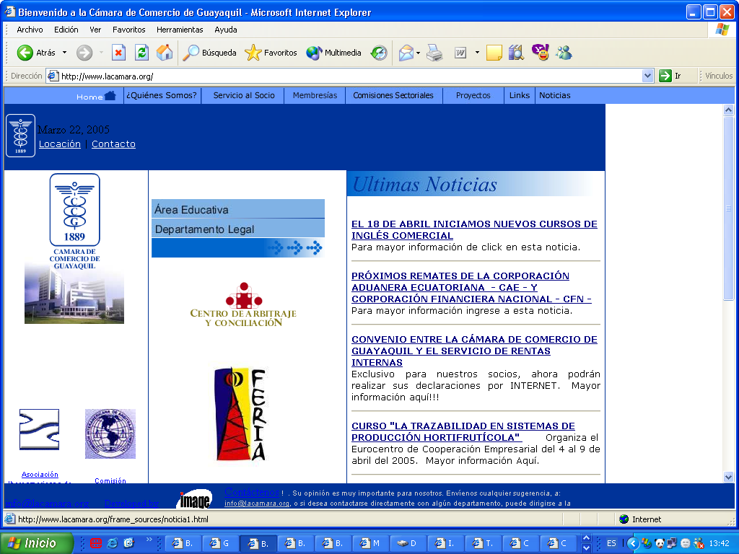
Estructura Organizacional – Ubicación

Slide 19
Estructura Organizacional - Organigrama

Slide 20
Estructura Organizacional - Personal

Slide 21
Est. Org. - Diseño Curricular
v Talleres Interactivos
Técnicas de venta
Finanzas Internacionales
Logística y Distribución
v Seminarios Internacionales
Embalajes de madera
Management de la innovación
Facturación en cash

Slide 22
Est. Org. - Diseño Curricular
v Cursos Cerrados a Empresas
Motivación para aumentar la productividad laboral
Gestión y uso de indicadores de producción
v Diplomados y Seminarios en Regiones
Comercio Exterior
Preparación, dirección y evaluación de proyectos

Slide 23
Est. Organizacional - Metodología
Facilidades
Para mayor comodidad de los participantes de los cursos, los horarios serán flexibles de acuerdo a las necesidades de los mismos.
Técnicas pedagógicas
v Técnica de Taller Productivo
v Técnica de Estudio Dirigido

Slide 24
Inversiones Diferidas
Elaborado por: Las autoras

Slide 25
Inversiones Diferidas (continuación)
Elaborado por: Las autoras

Slide 26
Capital de Trabajo
Elaborado por: Las autoras

Slide 27
INVERSION TOTAL

Slide 28
Ejemplo de un curso
Taller: "Logística y distribución", una importante herramienta de negocios
OBJETIVO DEL TALLER:
Conocer los aspectos básicos de la logística internacional: transporte de carga, costos, póliza de seguro y la operación de comercio exterior.
En general se analizará la cadena de distribución internacional y sus elementos de negociación.

Slide 29
Ejemplo de un curso
DIRIGIDO A:
Empresarios, socios, gerentes de exportación e importación, gerentes y ejecutivos vinculados al área de logística, operaciones y abastecimientos.
PROGRAMA:
Descripción, función, procesos y evolución de la logística.
Ventajas comparativas.
Interrelación de la función logística con los diferentes departamentos de la empresa.
Áreas operacionales de la logística.
Conceptualización, funcionalidad y cálculo de índices de gestión logística.

Slide 30
Ejemplo de un Curso

Slide 31
ANÁLISIS FINANCIERO Y ECONÓMICO

Slide 33
Amortizaciones

Slide 34
ESTADO DE PÉRDIDAS Y GANANCIAS

Slide 35
FLUJO DE EFECTIVO DE CECEX

Slide 36
BALANCE GENERAL
PROYECTADO DE CECEX

Slide 38
TASA INTERNA DE RETORNO DE CECEX

Slide 39
Análisis de Sensibilidad

Slide 40
Análisis de Sensibilidad

Slide 41
CONCLUSIONES Y RECOMENDACIONES

Slide 42
Conclusiones y Recomendaciones
Se puede concluir que el proyecto resultó rentable, como lo muestran los indicadores financieros con un VAN de 8,604.42 y una TIR de 20.88%, según el análisis de sensibilidad el proyecto es más sensible frente al número de estudiantes que al precio de los cursos.
Por otra parte señalan las encuestas que las áreas de capacitación de mayor aceptación son: Sistemas de Calidad y Marketing Internacional.
Ecuador debe de encararse ante la realidad negativa de su economía, su situación política y social que hacen que este país sea poco atractivo tanto como para los inversionistas extranjeros como para la oferta de sus productos y servicios. Para ello se debe reestructurar muchas de las áreas como lo son las exportaciones, el marco legal, planificación, medidas macroeconómicas de cambio y modernización de los sectores públicos y privados.

Slide 43
Conclusiones y Recomendaciones
La incipiente economía del Ecuador como país exportador, requiere de una revolucionaria estrategia que permita al país, a través de una política de desarrollo integral, crear el cambio favorable para incrementar la oferta de nuestros productos y servicios en el mercado internacional; con el objetivo de que influyan decisivamente en el desarrollo de la economía nacional.

